Slide 1


Exploração do Fine-Tuning através de GraphRAG
Um estudo de caso prático da exploração de conceitos e consolidação de conhecimento sobre métodos de Fine-Tuning assistido por ferramentas de GraphRAG.
Deivdson Pereira
Paulo Vinicius
Tiago Fernandes
PPGEEC2327 - TÓPICOS ESPECIAIS EM PROCESSAMENTO INTELIGENTE DA INFORMAÇÃO
PROGRAMA DE PÓS-GRADUAÇÃO EM ENGENHARIA ELÉTRICA E DE COMPUTAÇÃO

Slide 2
Introdução
Tema
Problemática
Justificativa
Fine-tuning e seus diversos métodos e variações.
Obter uma visão geral de técnicas e requisitos necessários para implementação dos diferentes métodos de treinamento eficiente em LLM.
Assistir a compreensão das técnicas e agilizar a tomada de decisões de implementação, considerando especialmente um usuário com pouca experiência.

Slide 3
Metodologia
Tendo em vista alcançar a compreensão das técnicas de forma assistida por LLM, planejamos os seguintes passos:
Coletar um acervo de materiais relacionados ao tema de Fine-Tuning (FT) e detalhamento e aplicações de seus métodos;
Injetar acervo nas ferramentas de GraphRAG.
Utilizar GraphRAG + LLM para esclarecimentos e geração de informações agregadas sobre o tema, avaliando vantagens, desvantagens, aplicabilidade e relacionamentos das técnicas de fine-tuning;
Comparação da qualidade de resposta das diferentes ferramentas.

Slide 4
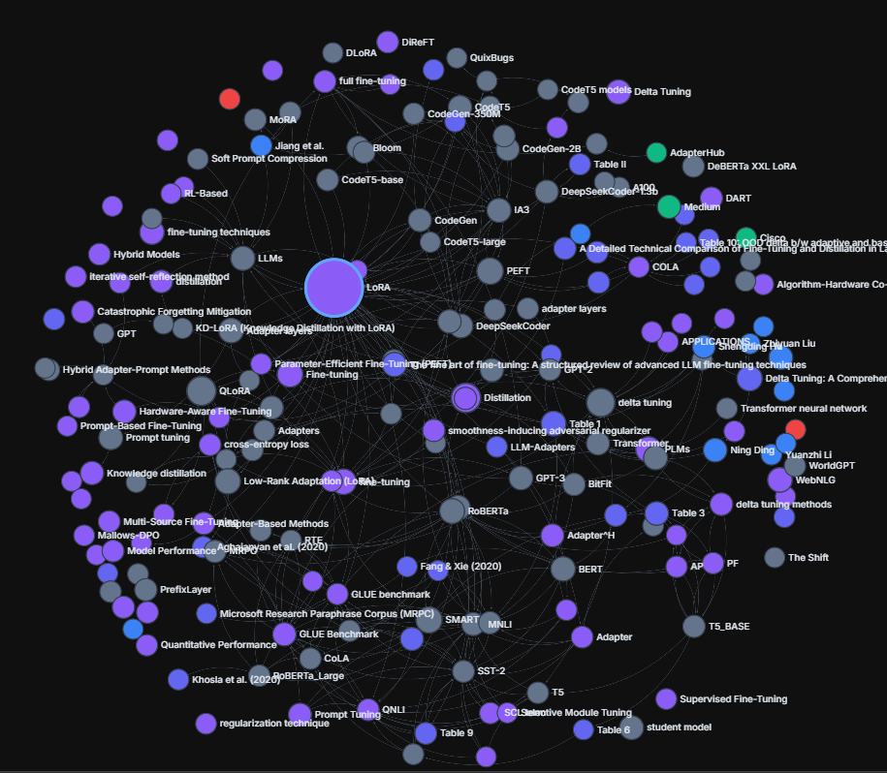
Base de Conhecimento
A base de conhecimento utilizada para ancorar as ferramentas consistiu em um acervo com 12 documentos (textos acadêmicos e artigos da internet). Isso gerou um Knowledge Graph com:
3k+ entidades;
4k+ relacionamentos;
Principais entidades extraídas foram: LoRA, QLoRA, PEFT etc.

Slide 5
Primeiro Teste: Sumarização das Técnicas de FT
Prompt
Resultado Esperado
“Resuma os métodos de fine-tuning e a relação entre comparativa entre eles. Sumarize isso em formato de tabela comparativa.”
Tabela estruturada;
Descrição de cada método;
Explicação das diferenças entre cada método;
Citar a aplicabilidade de cada método;
Fundamentar as afirmações com base nas referências fornecidas.

Slide 6
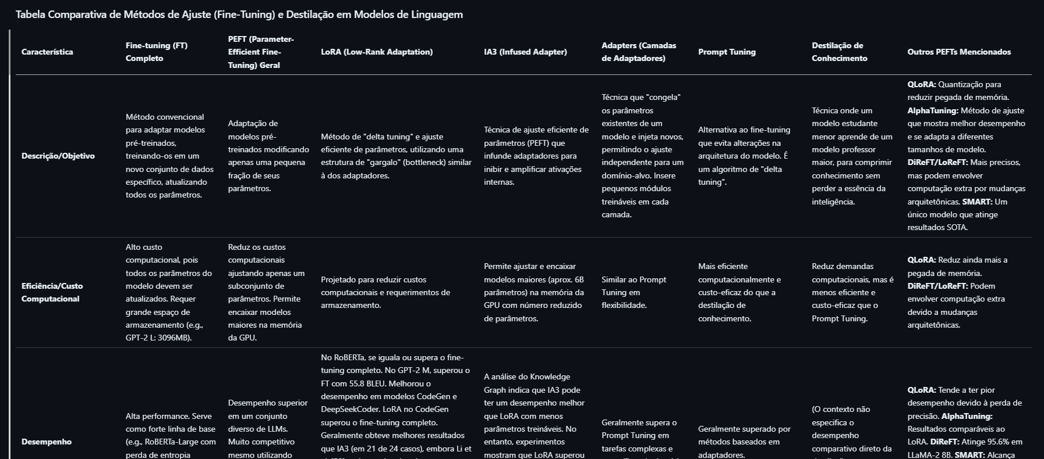
Primeiro Teste: EdgeQuake
Métodos PEFT: LoRA, QLoRA e IA³; Maior aderência para treinamento em geração de código;
Há métodos destinados a: segurança/privacidade, limitações de hardware, etc.

Slide 7
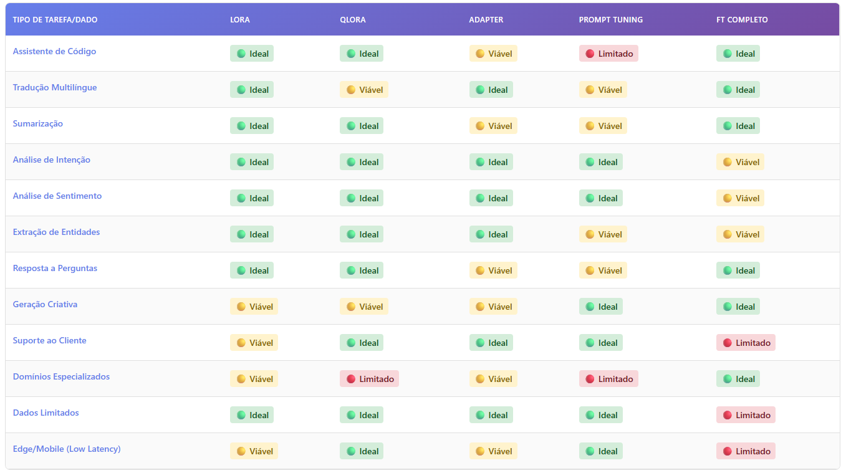
Primeiro Teste: Graphify
Recomendação Final: QLoRA ( 18x menos memória, 99% qualidade retida, LLaMA-65B viável em GPU 48GB, Versatilidade para qualquer cenário)

Slide 8
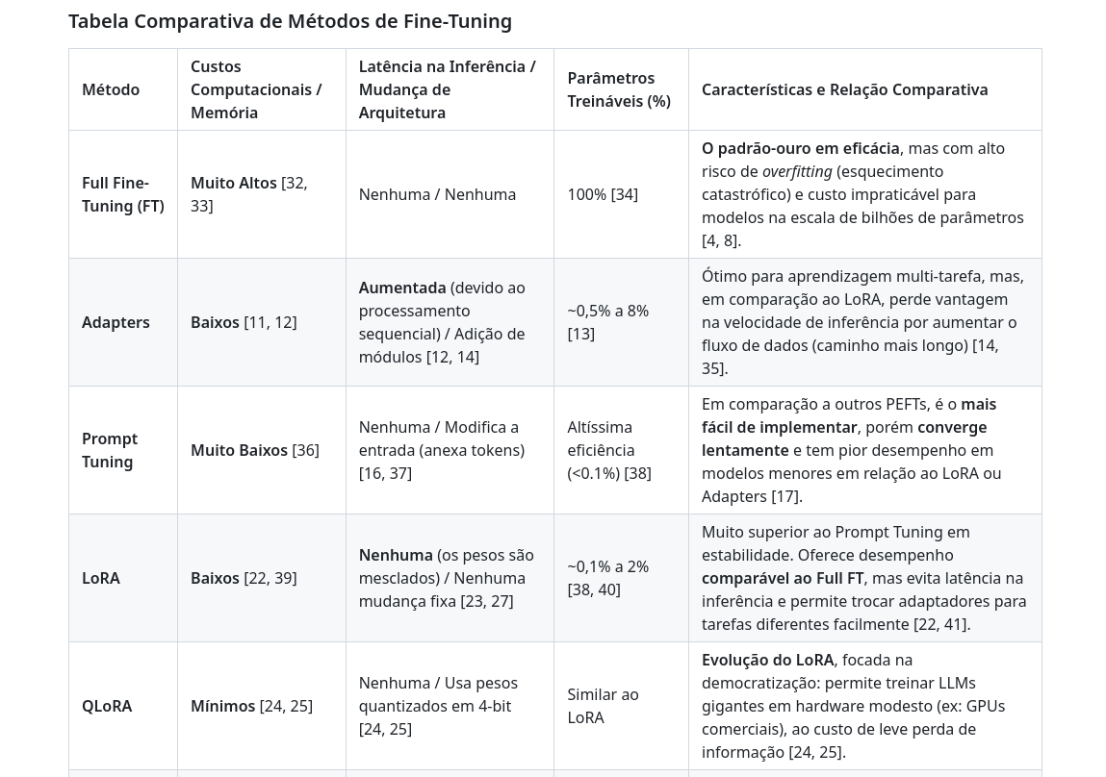
Primeiro Teste: NotebookLM

Slide 9
Primeiro Teste: Resultados
EdgeQuake
Graphify
NotebookLM
Trouxe porcentagem de parâmetros treináveis;
Citou modelos que utilizaram cada método.
Trouxe referências aglomeradas ao final da resposta.
Criou analogias e pseudocódigo para facilitar a compreensão;
Trouxe recomendações de qual técnica utilizar dadas as suas prioridades (ex. tempo de inferência, RAM disponível…);
Trouxe referências aos nós do grafo aglomeradas ao final da resposta.
Trouxe porcentagem de parâmetros treináveis;
Citou impactos que cada técnica poderia apresentar no tempo de inferência;
Trouxe referências para cada afirmação feita.

Slide 10
Segundo Teste: Construção de Timeline das técnicas
Prompt
Resultado Esperado
“Explique detalhadamente todas as técnicas de fine-tuning abordadas pelas fontes. Apresente-as em ordem cronológica de surgimento e evidencie para cada uma:
As técnicas e conceitos que as inspiraram;
Vantagens e desvantagens em relação às suas antecessoras;
Pontos importantes para a utilização delas na prática.”
Atendimento aos 3 requisitos;
Fundamentar as afirmações com base nas referências fornecidas.

Slide 11
Segundo Teste: Resultados
EdgeQuake
Graphify
NotebookLM
Trouxe as técnicas na sequência correta de publicação;
Não citou os anos de publicação de cada técnica;
Trouxe referências aglomeradas ao final da resposta.
Trouxe as técnicas na sequência correta de publicação;
Citou os anos de publicação de cada técnica;
Criou analogias e pseudocódigo para facilitar a compreensão;
Citou fontes de forma esporádica;
Deu uma recomendação final.
Trouxe as técnicas na sequência correta de publicação;
Citou os anos de publicação de cada técnica;
Satisfez os 3 requisitos exigidos no prompt.
Trouxe referências para cada afirmação feita.

Slide 12
Conclusão
Nosso grupo avaliou as três ferramentas como sendo, no geral, satisfatórias à problemática proposta. Apesar disso, entendemos que o EdgeQuake e o Graphify ainda não tem um nível de maturidade comparável ao do NotebookLM, que traz muitas funcionalidades indisponíveis nas outras ferramentas.
EdgeQuake
Graphify
NotebookLM
Pontos Fortes:
Flexibilidade para integração com outras soluções;
Facilidade de instalação.
Pontos Fracos:
Não trouxe referências ao longo do texto.
Pontos Fortes:
Integração com assistentes de IA por meio da IDE, sem necessidade da criação de tokens;
Pontos Fracos:
Não trouxe referências ao longo do texto.
Pontos Fortes:
Trouxe referências para cada afirmação feita.
Pontos Fracos:
Não deve ser utilizado com informações privadas ou sigilosas.

